Slide 1

威乐水泵培训
培训讲师：
培训日期：

Slide 2
01
培训目标及培训要求
02
1、开机及关机本地操作
水泵控制柜介绍
2、开机及关机BA操作
03
水泵介绍
04
1、开机及关机本地操作
开机及关机操作
2、关机及关机BA操作
05
1、工作状态查看本地操作
工作状态查看
2、工作状态查看BA操作

Slide 3
培训目标及要求
培训目的
本课程针对润泽科技数据中心运维团队，暖通系统运维全职人员进行，指在使相关人员掌握威乐水泵操作流程以及安全注意事项等内容，以进一步提高润泽科技数据中心运维人员操作水平。
培训要求
该课程考核合格分数线为90分， 参训人员需要掌握威乐水泵开关机以及参数设定的操作步骤，掌握如何查看机组运行状态以及历史事件，确保操作人员熟知熟会，保证操作人员在没有他人指导的情况下能独立操作。

Slide 4
01
培训目标及培训要求
02
1、开机及关机本地操作
水泵控制柜介绍
2、开机及关机BA操作
03
水泵介绍
04
1、开机及关机本地操作
开机及关机操作
2、关机及关机BA操作
05
1、工作状态查看本地操作
工作状态查看
2、工作状态查看BA操作

Slide 5
水泵控制柜介绍
名称 | 说明
1、 冷却泵控制柜 | 水泵控制柜具有过载、短路、缺相保护以及泵体漏水，电机超温及漏电等多种保护功能及齐全的状态显示，冷却泵控制柜位于模组冷冻站内，用于供水控制，开启冷却泵时需先前往冷冻站操控冷却泵控制柜来控制水泵的本地或远程启停；
2、 冷冻一次泵控制柜 | 水泵控制柜具有过载、短路、缺相保护以及泵体漏水，电机超温及漏电等多种保护功能及齐全的状态显示冷冻一次泵控制柜位于模组冷冻站内，用于供水控制，开启冷冻一次泵时需先前往冷冻站操控冷冻一次泵控制柜来控制水泵的本地或远程启停；
3、 冷冻二次泵控制柜 | 冷冻二次泵为UPS电源系统，水泵控制柜具有过载、短路、缺相保护以及泵体漏水，电机超温及漏电等多种保护功能及齐全的状态显示冷冻二次泵控制柜位于模组冷冻站内，用于供水控制，开启冷冻二次泵时需先前往冷冻站操控冷冻二次泵控制柜来控制水泵的本地或远程启停。

Slide 6
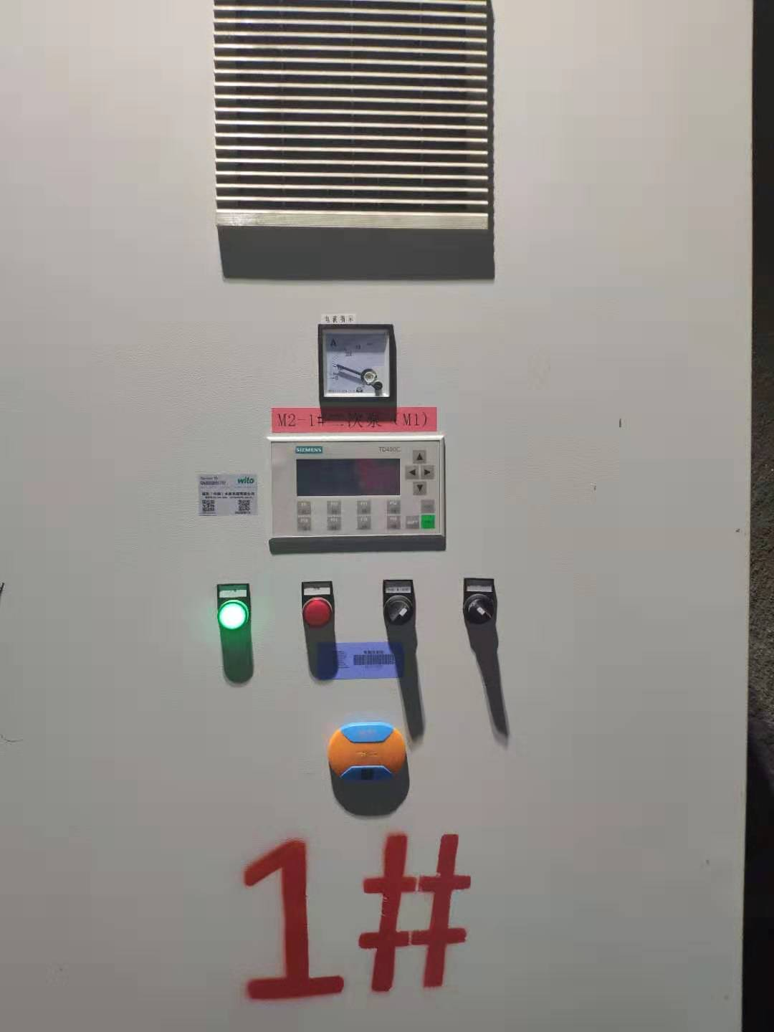
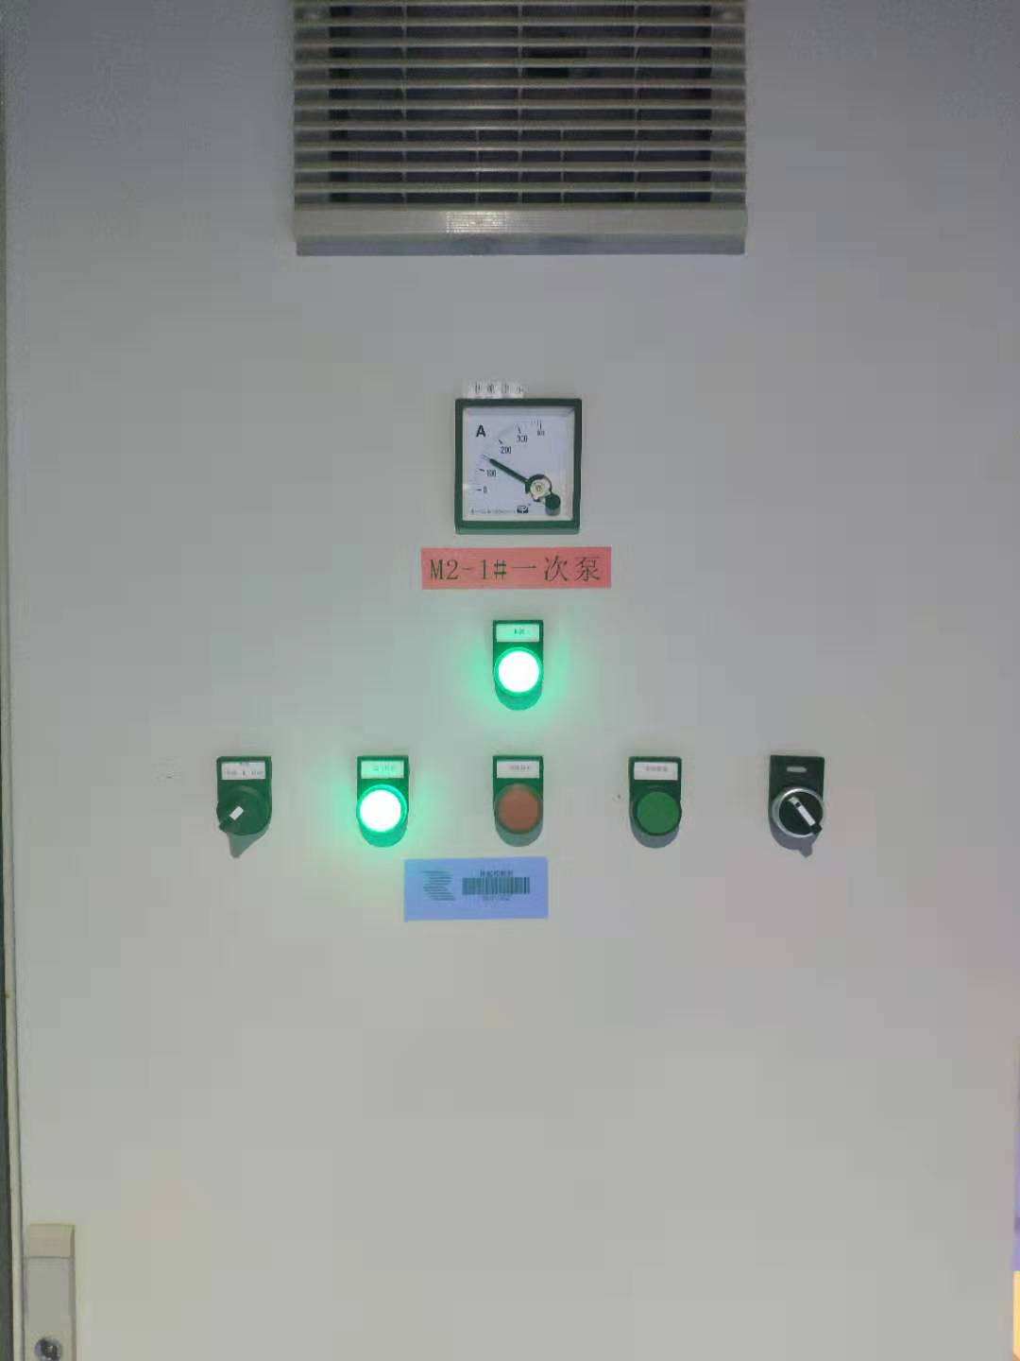
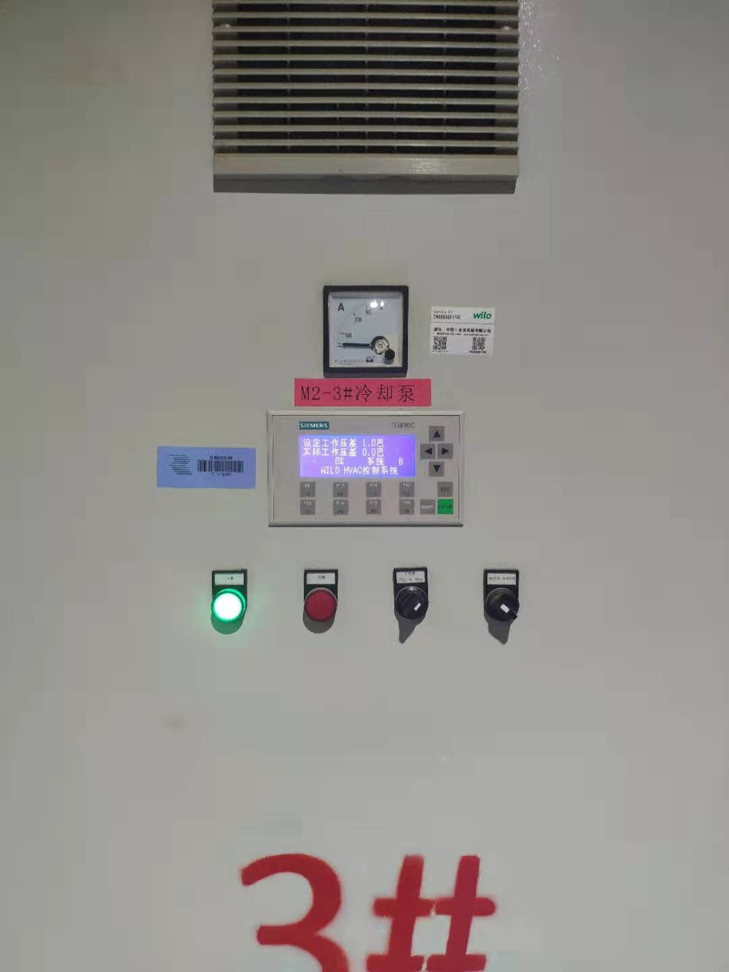
水泵控制柜介绍
二次泵控制柜
一次泵控制柜
冷却泵控制柜

Slide 7
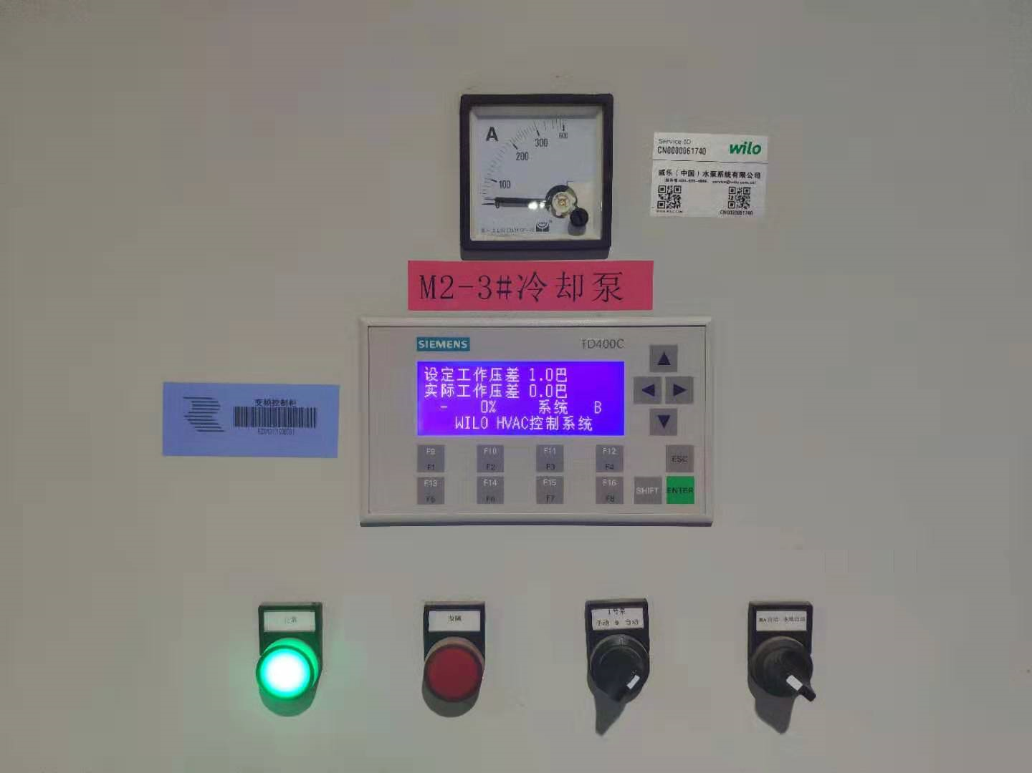
冷却泵控制柜介绍
1
2
3

Slide 8
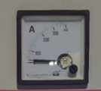
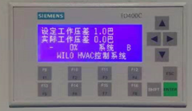
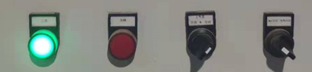
冷却泵控制柜介绍
标识 | 名称 | 说明
1、 | 电流表 | 电机电流显示
2、 | 本地控制屏 | 本地自动控制，F1开，F2关
3、 | 本地自动/BA自动 | 本地自动用于本地自动控制，启停水泵时旋钮应同时打到本地自动和自动； BA自动用于BA远程控制，启停水泵时旋钮应同时打到BA自动和自动，再由远程操控启停水泵。
 | 手动/自动 | 本旋钮自动和本地自动/BA自动旋钮配合使用，本旋钮打至手动位，水泵则直接启动。

Slide 9
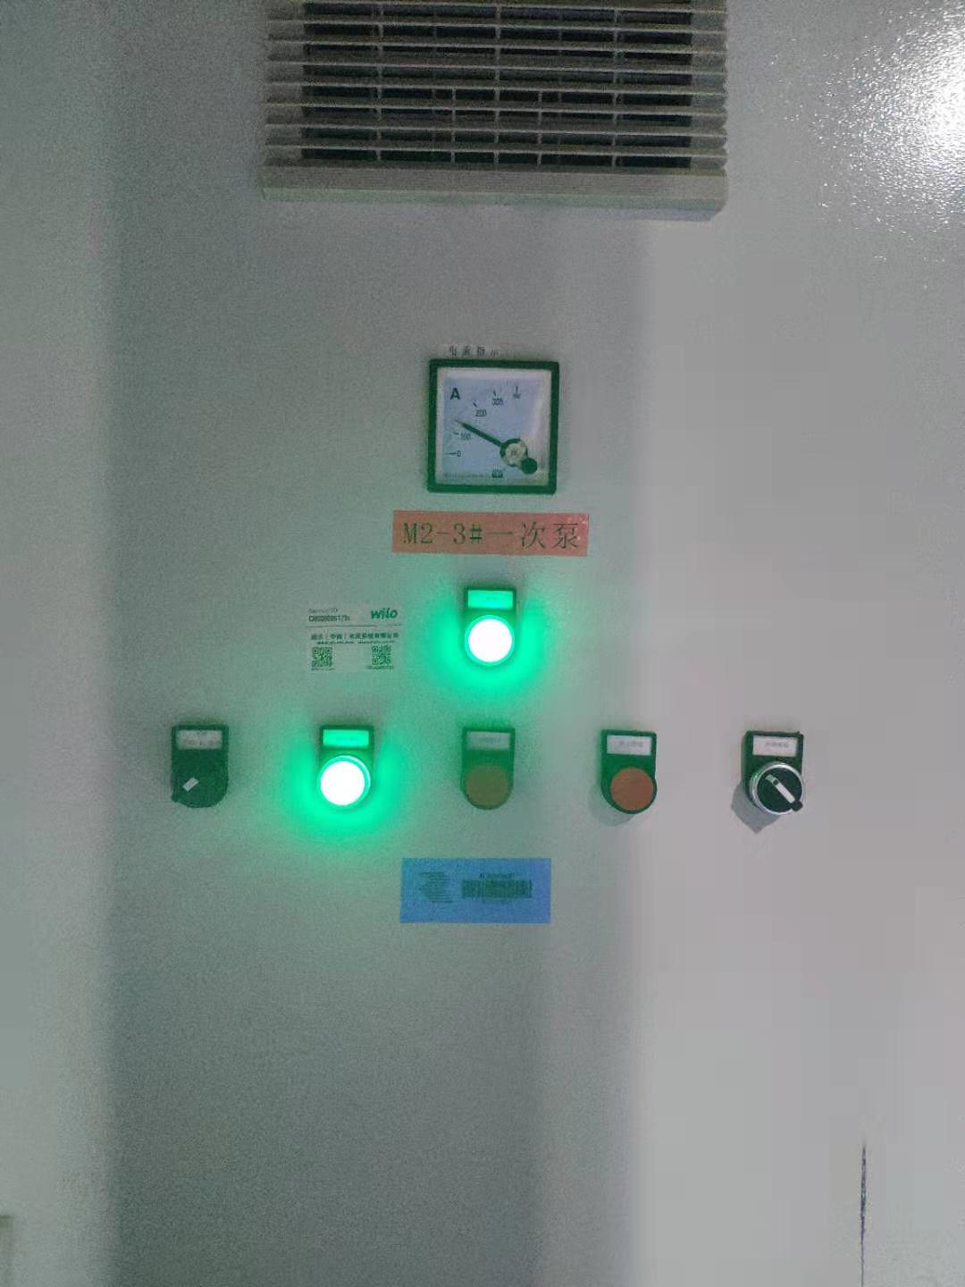
冷冻一次泵控制柜介绍
1
2
3

Slide 10
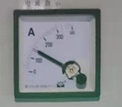
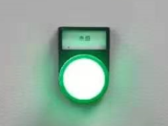
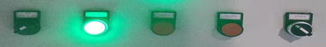
冷冻一次泵控制柜介绍
标识 | 名称 | 说明
1、 | 电流表 | 电机电流电流
2、 | 电源指示灯 | 可以观察水泵是否运行
3、 | 自动/手动 | 手动状态下可直接操作启动/停止旋钮来控制水泵启停，自动状态下由BA直接操作水泵的启停
 | 启停旋钮 | 手动状态下的启动停止旋钮

Slide 11
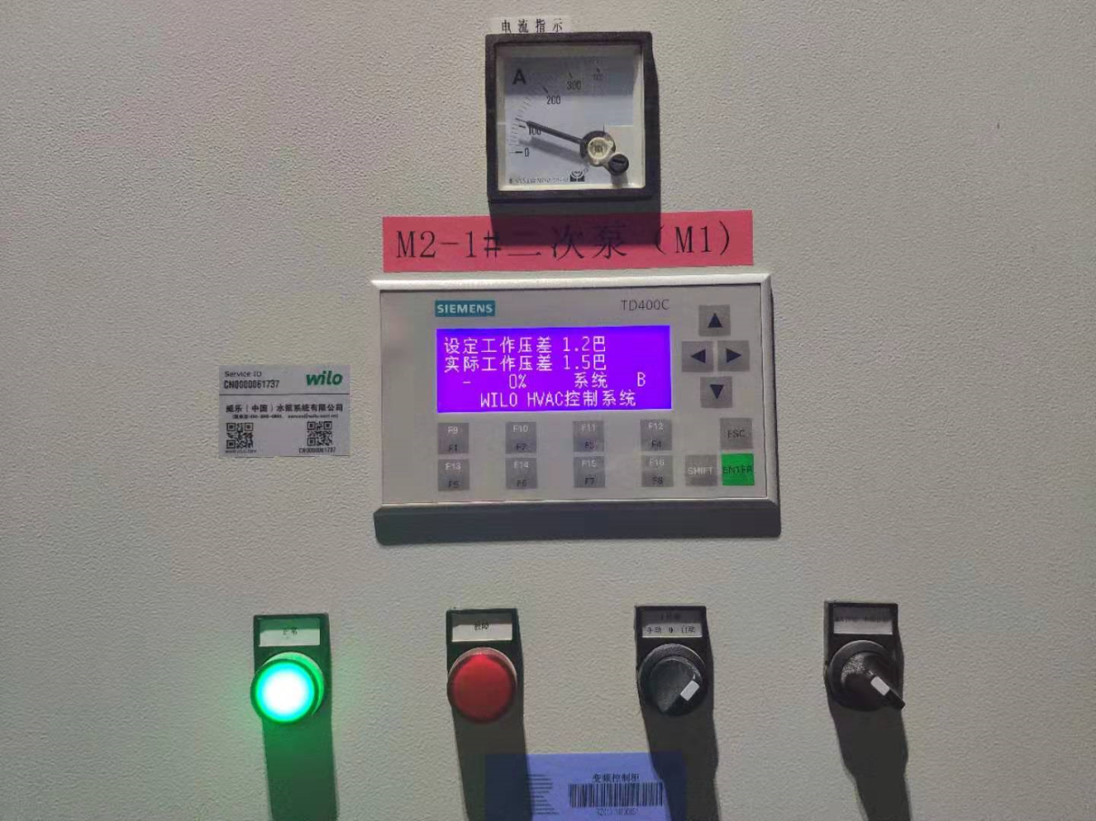
冷冻二次控制柜介绍
1
2
3

Slide 12
冷冻二次控制柜介绍
标识 | 名称 | 说明
1、 | 电流表 | 电机电流显示
2、 | 本地控制屏 | 本地自动控制，F1开，F2关
3、 | 本地自动/BA自动 | 本地自动用于本地自动控制，启停水泵时旋钮应同时打到本地自动和自动； BA自动用于BA远程控制，启停水泵时旋钮应同时打到BA自动和自动，再由远程操控启停水泵。
 | 自动/手动 | 本旋钮自动和本地自动/BA自动旋钮配合使用，本旋钮打至手动位，水泵则直接启动。

Slide 13
01
培训目标及培训要求
02
1、开机及关机本地操作
水泵控制柜介绍
2、开机及关机BA操作
03
水泵介绍
04
1、开机及关机本地操作
开机及关机操作
2、关机及关机BA操作
05
1、工作状态查看本地操作
工作状态查看
2、工作状态查看BA操作

Slide 14
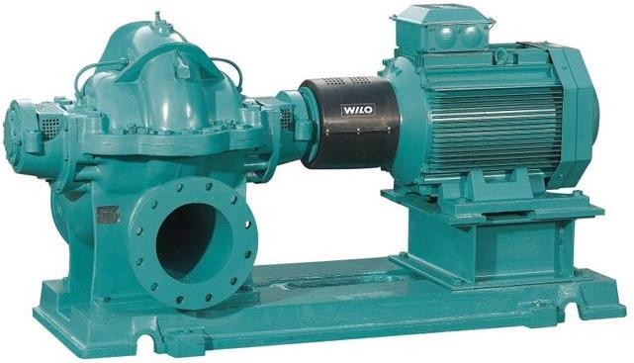
水泵介绍
联轴器
电机
泵体
底座

Slide 15
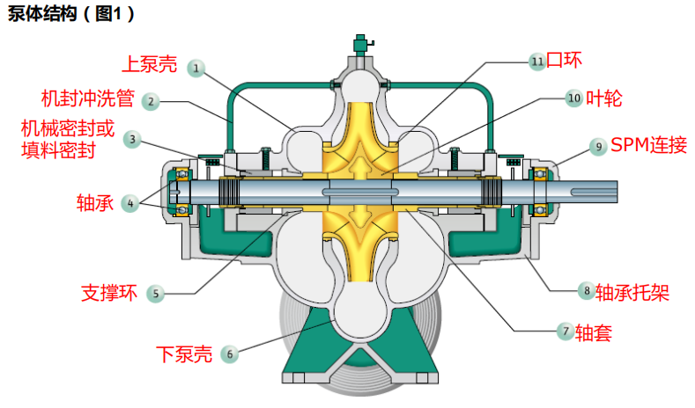
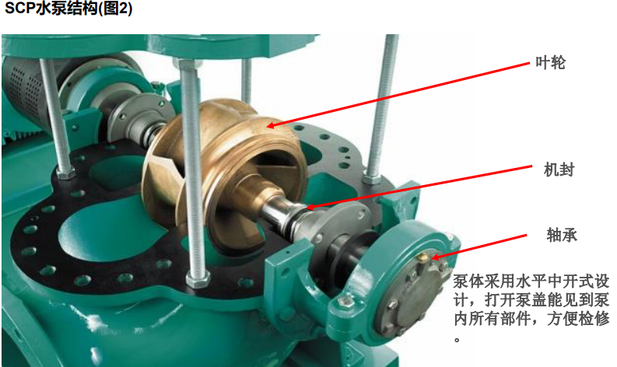
水泵介绍

Slide 16
01
培训目标及培训要求
02
1、开机及关机本地操作
水泵控制柜介绍
2、开机及关机BA操作
03
水泵介绍
04
1、开机及关机本地操作
开机及关机操作
2、关机及关机BA操作
05
1、工作状态查看本地操作
工作状态查看
2、工作状态查看BA操作

Slide 17
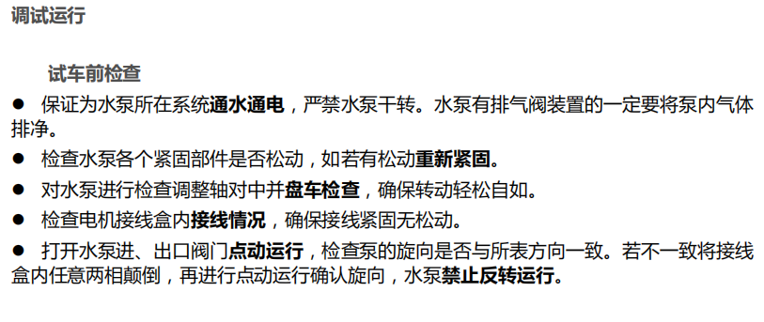
水泵开启检查事项
水泵开启检查事项

Slide 18
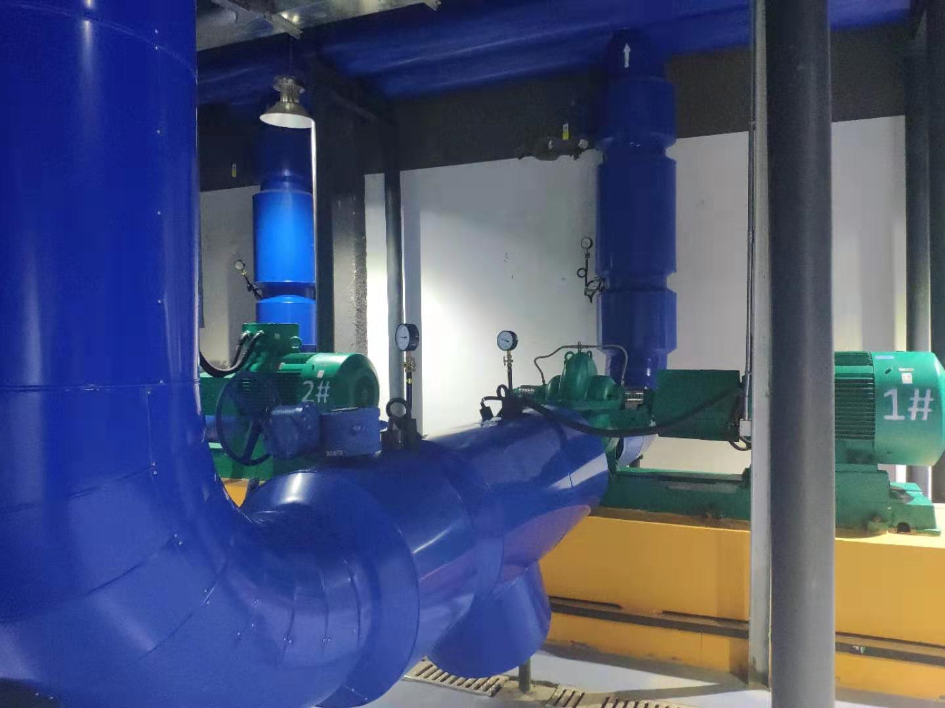
水泵开启检查事项
水泵开启检查事项
检查阀门应为开通状态(正常情况下全开）

Slide 19
水泵开启检查事项
水泵开启检查事项
检查水泵电源

Slide 20
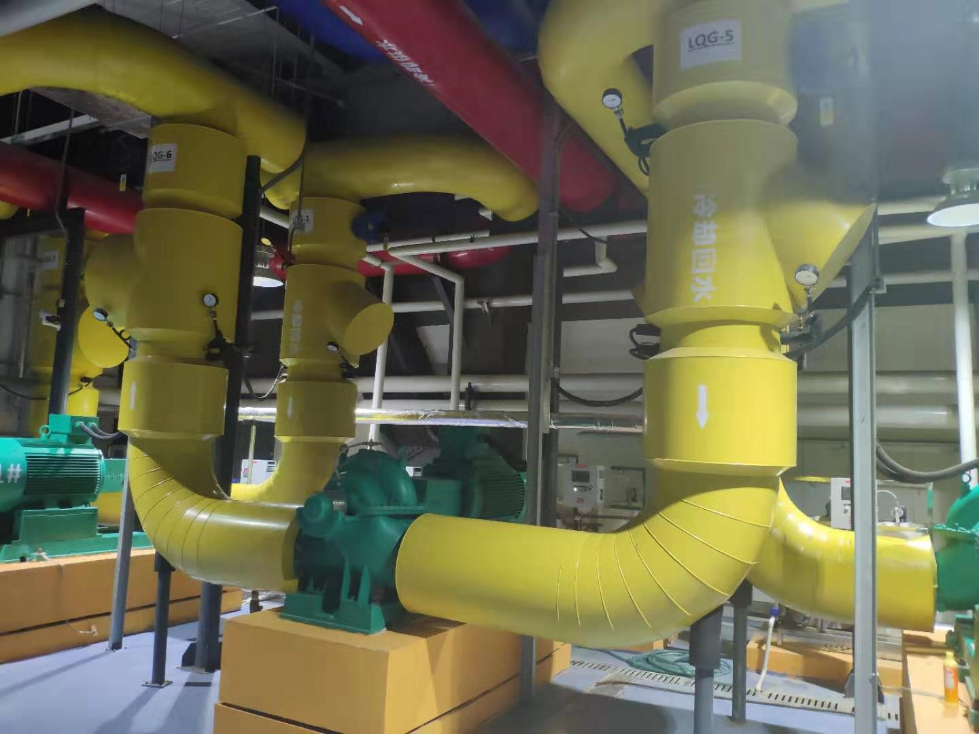
水泵开启检查事项
水泵开启检查事项
检查水泵压力

Slide 21
冷却泵本地开机操作
序号 | 开机步骤
1 | 将（BA自动/本地自动）旋钮打至本地自动位
2 | 将（手动/自动）旋钮打至自动位
3 | 点击显示面板下的F1，操作完成后水泵正常启动。

Slide 22
冷却泵本地关机操作
序号 | 关机步骤
1 | 将（BA自动/本地自动）旋钮打至本地自动位
2 | 将（手动/自动）旋钮打至自动位
3 | 点击显示面板下的F2，操作完成后水泵停止运行。

Slide 23
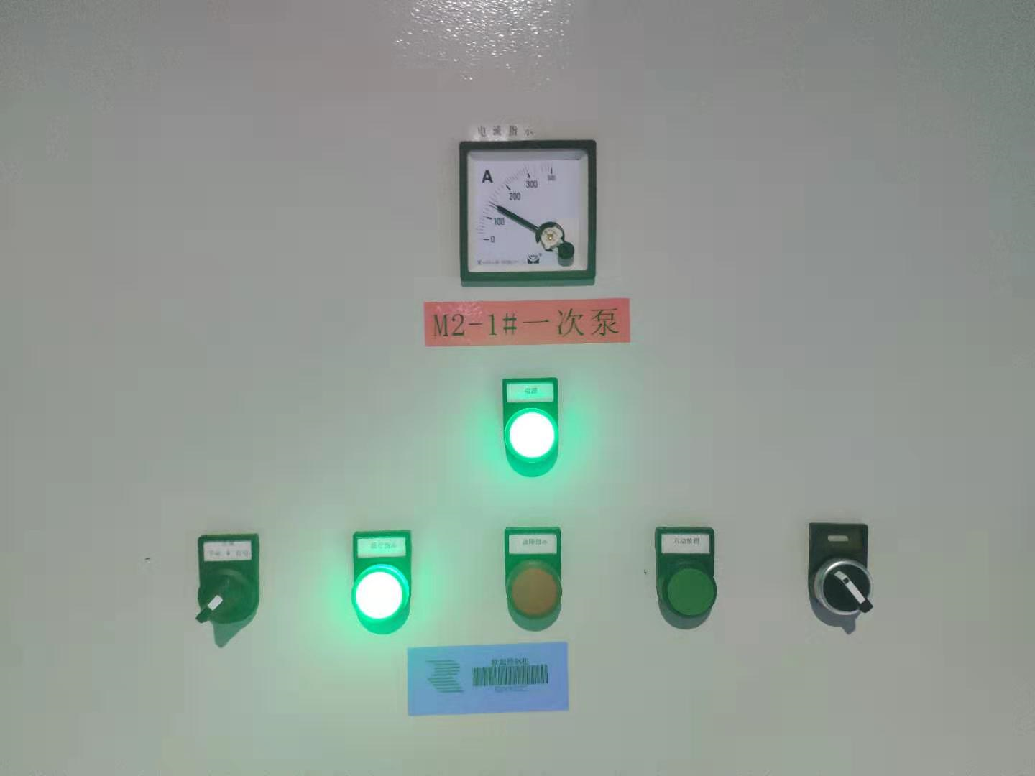
冷冻一次泵本地开机操作
序号 | 开机步骤
1 | 将（手动/自动）旋钮打至手动位；
2 | 将（启动/停止）旋钮打至启动位；
3 | 操作完成后水泵正常启动。

Slide 24
冷冻一次泵本地关机操作
序号 | 关机步骤
1 | 将（手动/自动）旋钮打至手动位；
2 | 将（启动/停止）旋钮打至停止位；
3 | 操作完成后水泵停止运行。

Slide 25

冷冻二次泵本地开机操作
序号 | 开机步骤
1 | 将（BA自动/本地自动）旋钮打至本地自动
2 | 将（手动/自动）旋钮打至自动
3 | 点击F2，操作完成后水泵正常关机

Slide 26
冷冻二次泵本地关机操作
序号 | 关机步骤
1 | 将（BA自动/本地自动）旋钮打至本地自动
2 | 将（手动/自动）旋钮打至自动
3 | 点击F1，操作完成后水泵停止运行

Slide 27
水泵转换成BA控制
序号 | 关机步骤
1 | 冷却泵：BA自动/本地自动旋钮打至BA自动，手动/自动旋钮打至自动。
2 | 一次冷冻泵：手动/自动旋钮打至自动。
3 | 二次冷冻泵：BA自动/本地自动旋钮打至BA自动，手动/自动旋钮打至自动。

Slide 28
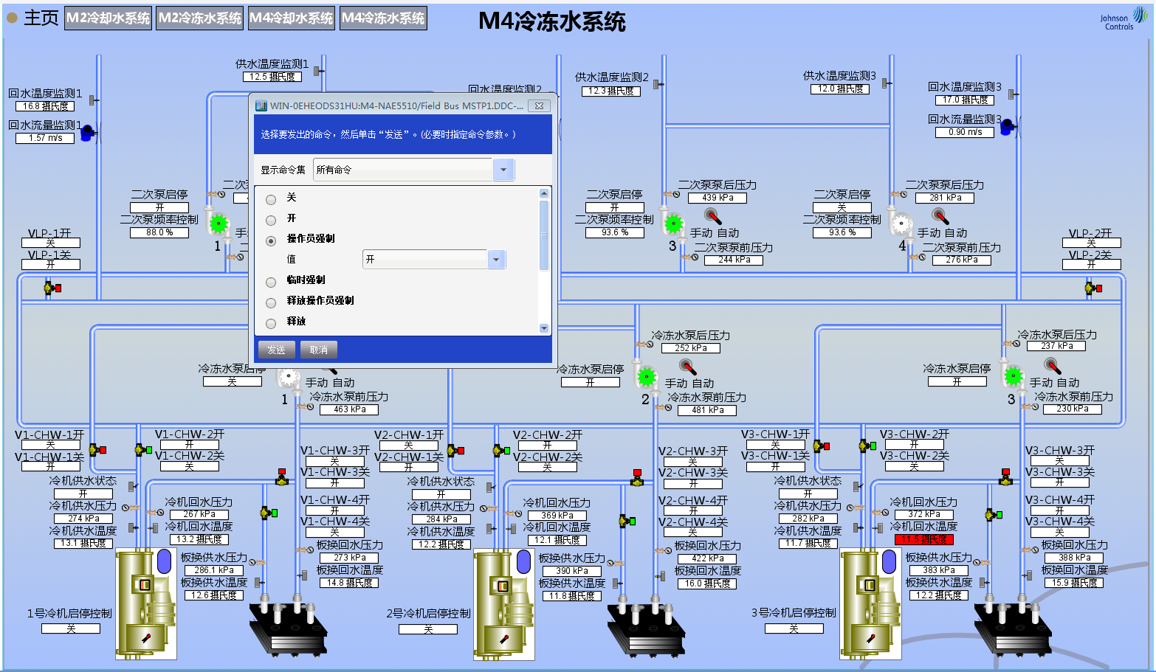
水泵BA开机操作
序号 | BA手动开启
1 | 查看该水泵是否在自动状态下；
2 | 右键点击启停按钮；
3 | 选择操作员强制：
4 | 选择开的命令，点击发送；
5 | 水泵启动成功：
6 | 水泵会显示为绿色动画效果：

Slide 29
水泵BA关机操作
序号 | BA手动关闭
1 | 查看该水泵是否在自动状态下；
2 | 右键点击启停按钮；
3 | 选择操作员强制：
4 | 选择关的命令，点击发送；
5 | 水泵关闭成功：
6 | 水泵会显示为白色无动画效果：

Slide 30
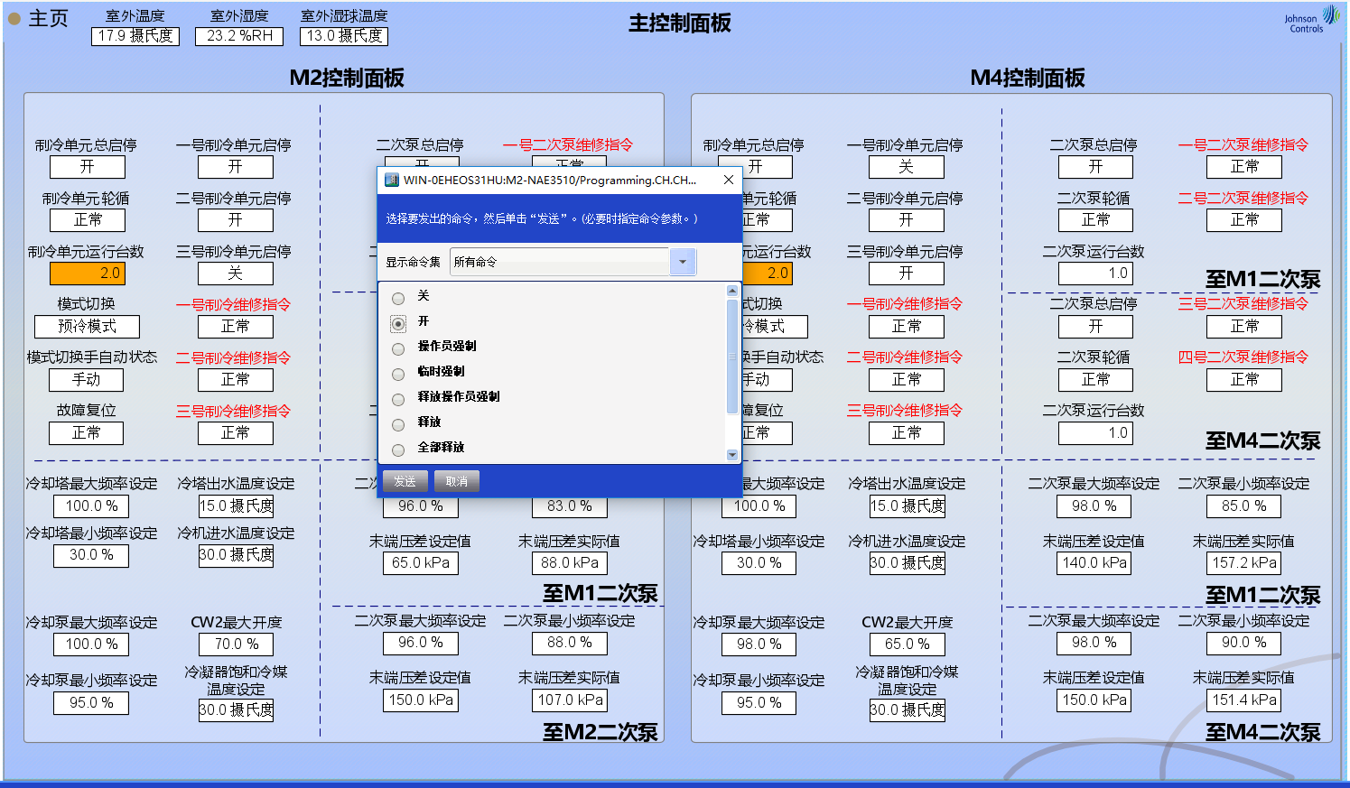
水泵BA逻辑开关机操作
序号 | BA逻辑启停
1 | 2套制冷单元运行；
2 | 如图为例;1#2#制冷单元开启；
3 | 1#2#一次泵和冷却泵开启；
4 | 更换制冷单元，运行台数改为3套；
5 | 等待备用制冷单元启动成功；
6 | 需要关闭的制冷单元，修改成维修；
7 | 运行台数改为2套；
8 | 需要关闭的制冷单元关闭；

Slide 31
01
培训目标及培训要求
02
1、开机及关机本地操作
水泵控制柜介绍
2、开机及关机BA操作
03
水泵介绍
04
1、开机及关机本地操作
开机及关机操作
2、关机及关机BA操作
05
1、工作状态查看本地操作
工作状态查看
2、工作状态查看BA操作

Slide 32
威乐水泵操作安全注意事项
序号 | 操作前准备工作及回退计划
1 | 操作前需现场确认设备具备操作条件；
2 | 经过相关领导及部门的变更审批流程；
3 | 通报监控室值班人员；
4 | 通报可能受到影响的机房用户部门。
5 | SOP程序文档；
6 | 操作过程中若发生异常，不可强行操作，应立即停止操作，对设备进行恢复或隔离。待查明问题并修复完成后方可继续按照标准操作程序进行操作。

Slide 33
本地工作状态查看
威乐水泵 | 正常范围
冷却泵 | 泵前表（0.1—0.25）泵后表（0.35—0.5）
冷却泵控制柜 | 查看压差、电流、旋钮、电源指示灯是否正常
泵前
压力表
泵后压力表

Slide 34
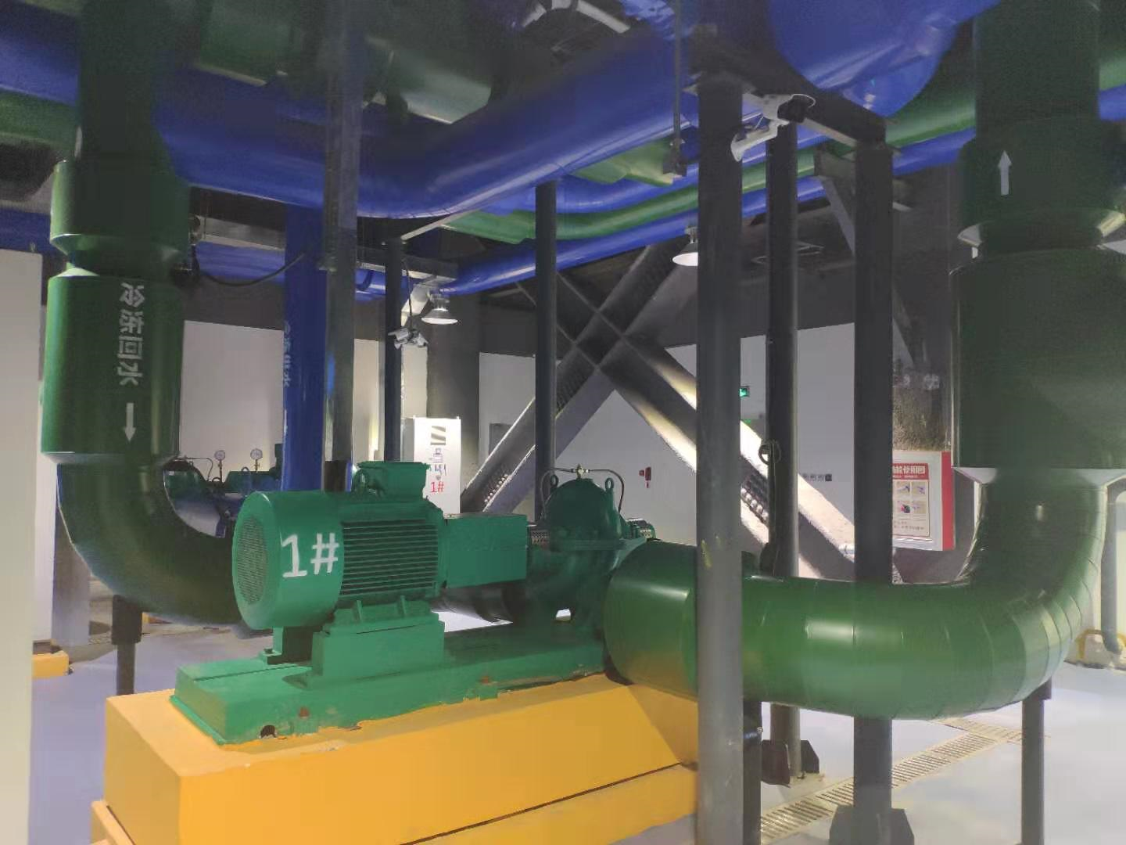
本地工作状态查看
威乐水泵 | 正常范围
冷冻一次泵 | 泵前表（0.2—0.4）泵后表（0.4—0.6）
冷冻一次泵控制柜 | 查看压差、电流、旋钮、电源指示灯是否正常
泵前
压力表
泵后压力表

Slide 35
本地工作状态查看
威乐水泵 | 正常范围
冷冻二次泵 | 泵前表（0.2—0.4）泵后表（0.5—0.65）
冷冻二次泵控制柜 | 查看压差、电流、旋钮、电源指示灯是否正常
泵后压力表
泵前压力表

Slide 36
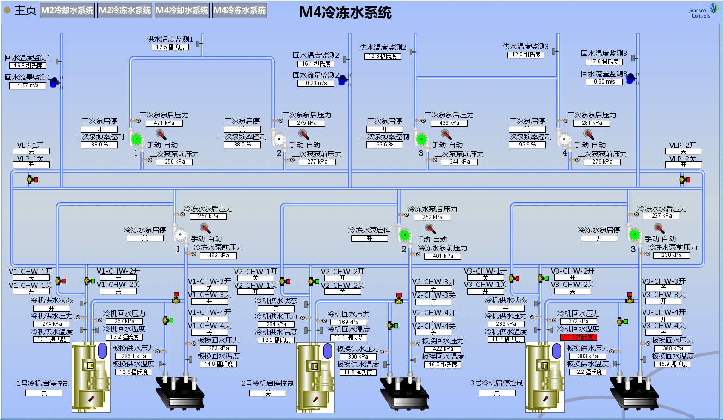
BA工作状态查看
序号 | 正常范围
1 | 水泵正常运行时，会有绿色动画效果。
2 | 停机时，会有白色无动画效果。
3 | 可以查看手自动状态。
4 | 泵前后压力。
5 | BA手动启停和调节频率。
5
1
2
3
4

